Slide 1
웹프로그래밍
Web Diary만들기
건국대학교 컴퓨터공학과 201611255 김아영

Slide 2
개요
diary.html
-head
-body
-script
diary.js
-함수

Slide 3
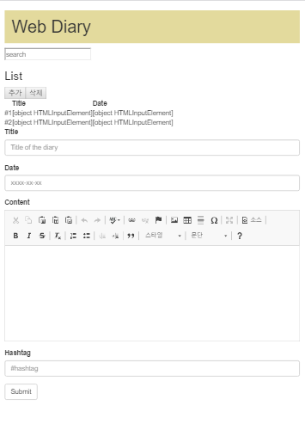
전체 화면

Slide 4
diary.html
1. head 2. body 3. script

Slide 5
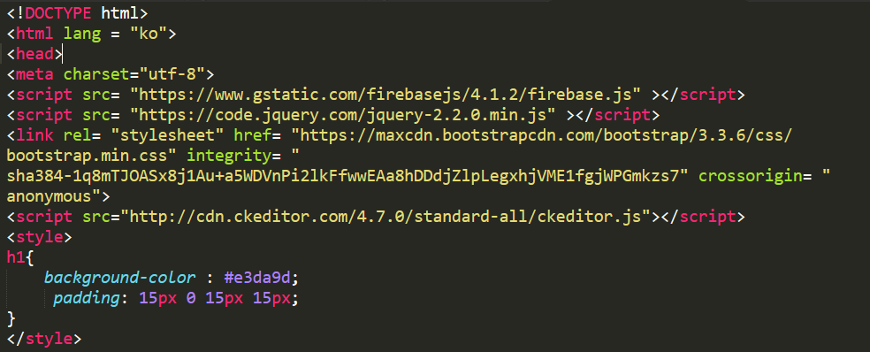
head
①
②
③
④

Slide 6
① diary.html에서 받은 데이터를 firebase와 연결
② jQuery를 이용하여 화면크기가 바뀌어도 보이는 창은 일정
③ stylesheet로, 즉 CSS framework중에서 bootstrap을 사용
④ Text Editor 중에서 CK Editor이용

Slide 7
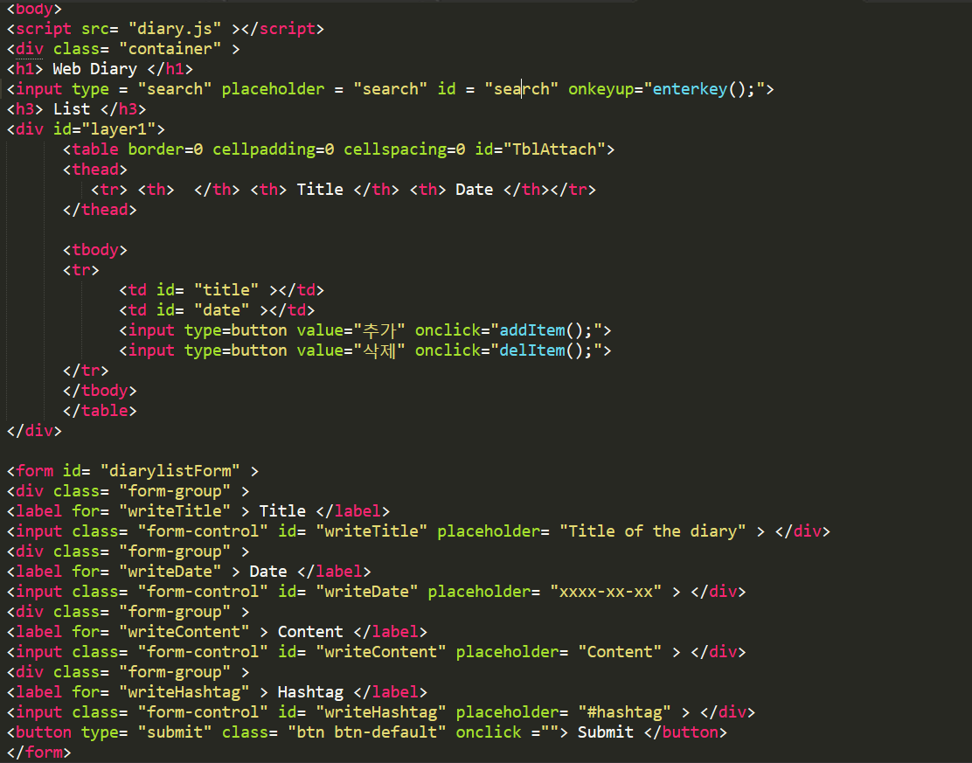
body
①
②
③
④

Slide 8
① diary.js와 연결
② container라는 div생성
③ table table-striped라는 표 생성
④ diarylistForm라는 form생성

Slide 9

검색 : 해시태그를 이용해 검색

Slide 10

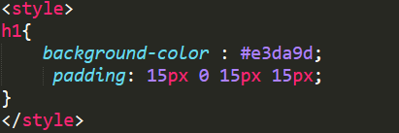

.container : 제목

Slide 11

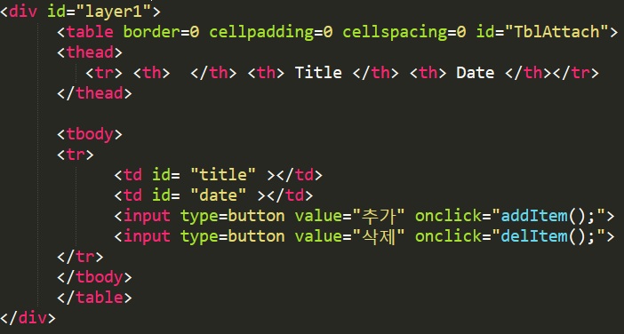
#TblAttach : 만들었던 다이어리 목록

Slide 12
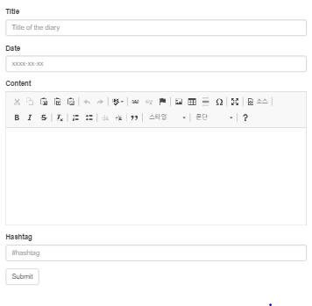
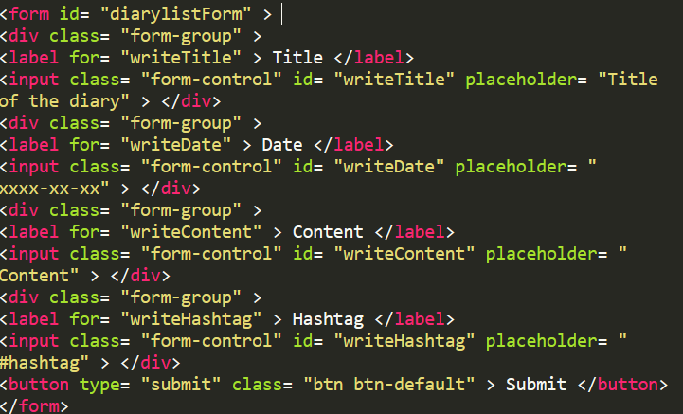
#diarylistForm : 다이어리 form

Slide 13
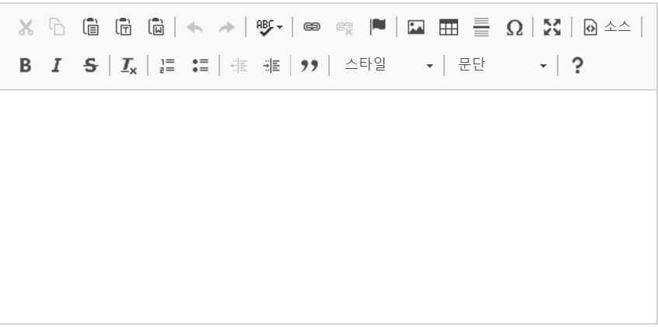
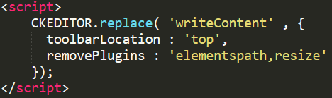
script
Text Editor 중에서 CK Editor가 작동하기 위한 script

Slide 14
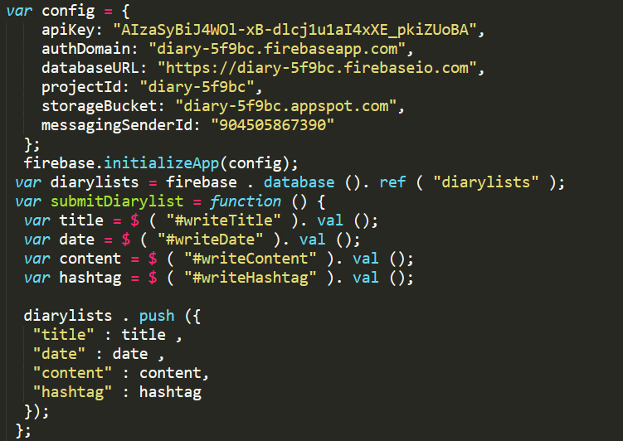
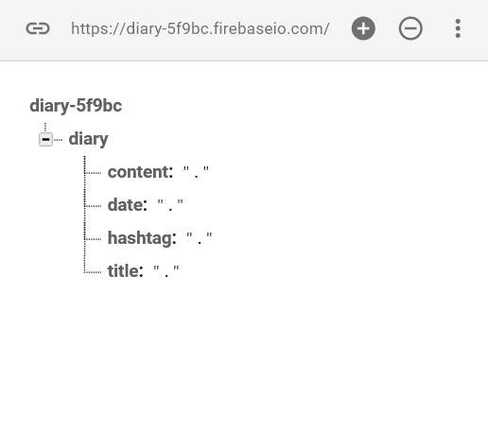
diary.js
Firebase에 데이터 저장하기

Slide 15
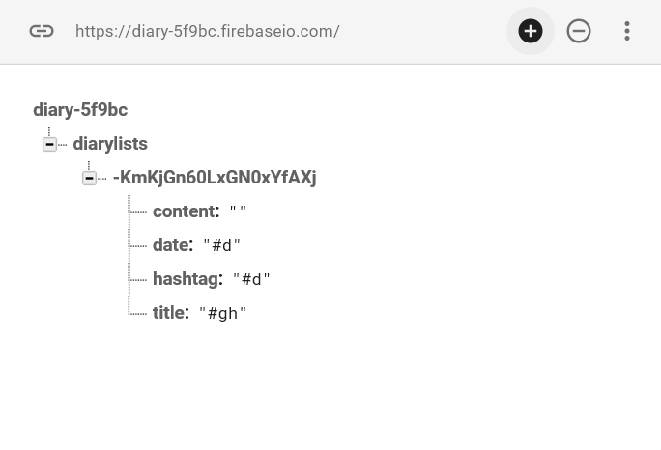
데이터 입력 후, firebase database

Slide 16
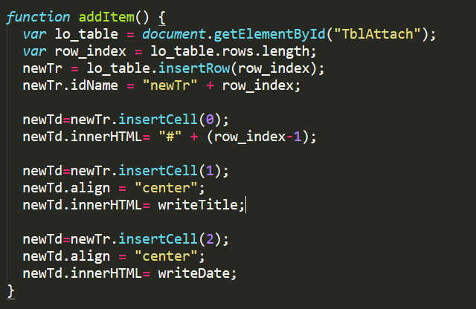
List에 목록 추가하기

Slide 17
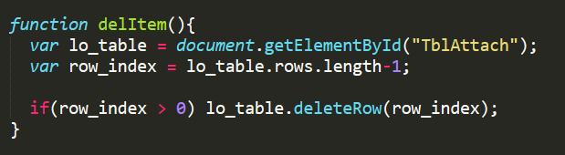
List 목록 삭제하기

Slide 18
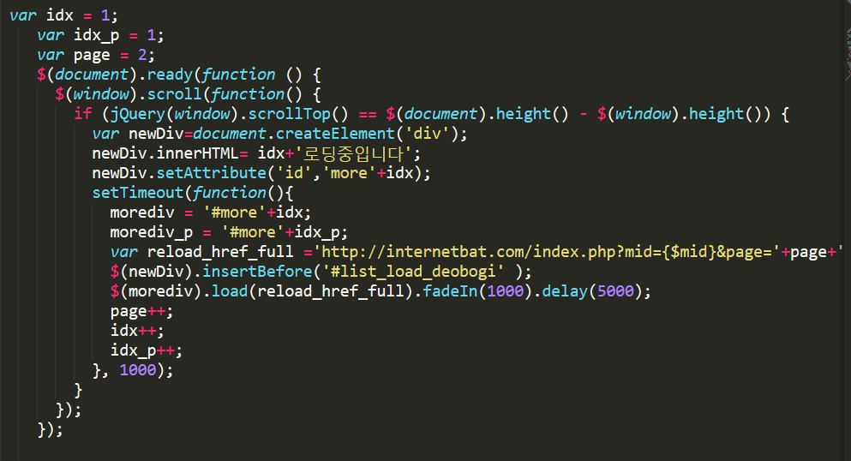
List목록 스크롤 내리면 업데이트

Slide 19
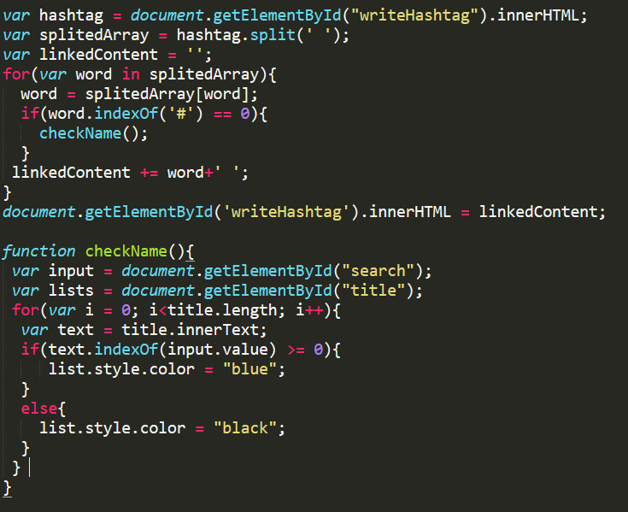
Hashtag를 통해 검색하기

Slide 20
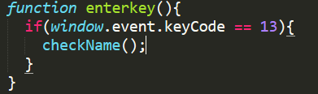
엔터키 이벤트

Slide 21
감사합니다

